Slide 1
第一次世界大战过程
第一阶段 1914
第二阶段
1915--1916
第三阶段
阶段
1917
1918
凡尔登战役
美国
中国
参战
马恩河 战役
德国投降
西线
索姆河战役
日德兰海战
俄
东线
东普鲁士战役
俄军夏季攻势
俄国退出
奥匈
投降
南线

Slide 2
第四课
第一次世界大战的后果

Slide 3
在巴黎和会上，德国代表在接受凡尔赛和约文本时说：“有人要我们承认我们是战争的唯一祸首，我本人承认，那就是欺人之谈”。
谈谈你对这句话的理解。
从双方来说，都是帝国主义的（即侵略的、掠夺的、强盗的）战争。
——《列宁选集》第二卷，第577页

Slide 4
一、战争性质
全局看：非正义的帝国主义争霸掠夺战争
局部看：塞尔维亚和比利时是正义的民族解放战争

Slide 5
战争清单
战争历时 | 4年零3个月（1914、7－1918、11）
参战国家 | 33个
卷入人口 | 15亿，占当时世界人口的3/4
参战人员 | 7350多万人
伤亡人员 | 1000万人阵亡，2000万人伤残，共伤亡3000多万人
经济损失 | 3400多亿美元
间接死亡 | 2000多万人

Slide 6
①经济领域：交战国的经济受到重创，生产力水平远远低于战前，一时难以恢复。战争使欧洲工业倒退了8年，德国的情况更为严重，工业产量只有战前的一半。
②精神领域：人们失去了战前的乐观主义，对民主、自由、平等观念产生怀疑，充满了幻灭感和危机感。

Slide 7
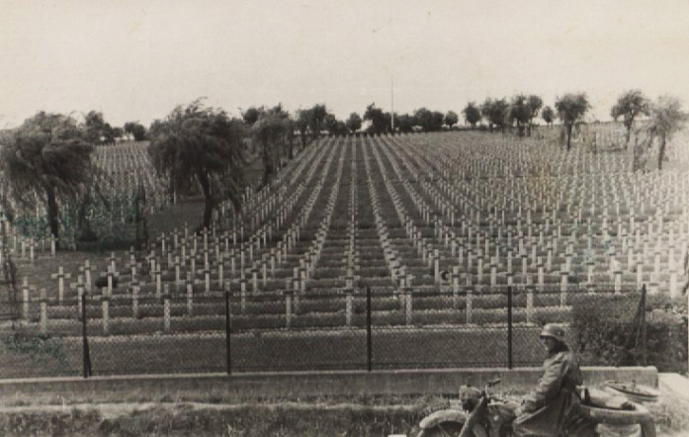
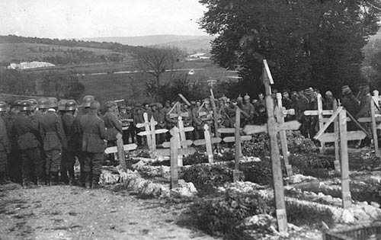


Slide 8
大战的后果：
（1）给人类带来巨大灾难，物质、精神巨大损失

Slide 9
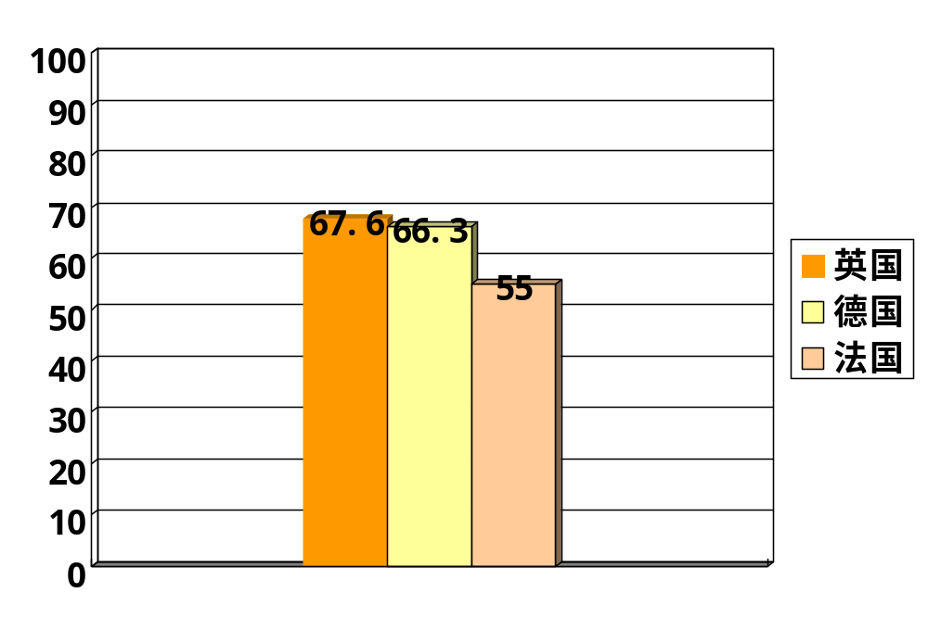
英国德国法国
1921年西欧各国工业生产指数（以1913年为100）

Slide 10
战前：欧洲的海外题投资额每年高达3.5亿英镑，1913年世界制成品出口的60%来自欧洲的英法德三国。伦敦是世界金融中心。
战后：国际金融中心的地位开始从伦敦向纽约转移；1914-1918英国海外投资下降50%，1913-1920欧洲制造业下降23%，

Slide 11
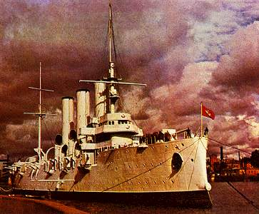
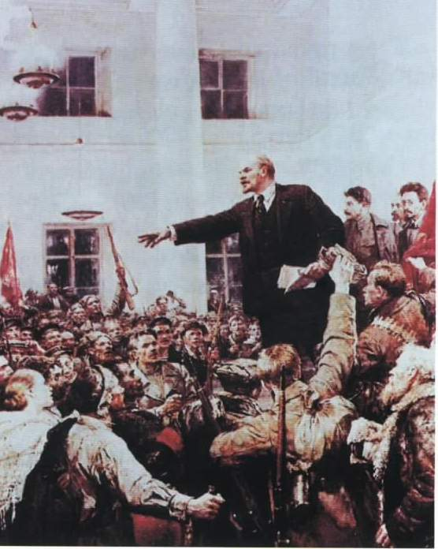
阿芙乐尔号巡洋舰发出了进攻冬宫的信号。
列宁领导的俄国十月革命取得了胜利

Slide 12
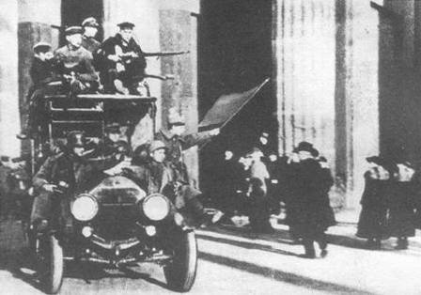
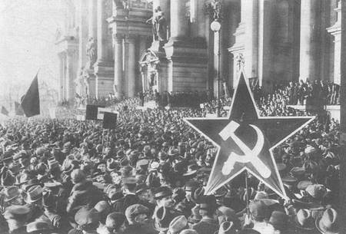
德国十一月革命
1918年11月3日，基尔港水兵起义。

Slide 13
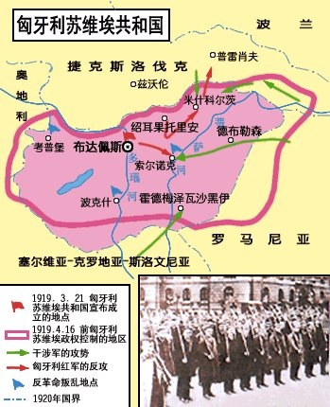
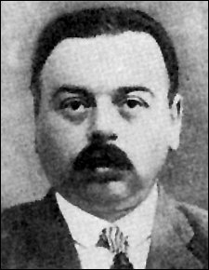

库恩.贝拉（1886-1939）

Slide 14
大战的直接后果：
（1）给人类带来巨大灾难，物质、精神巨大损失；
（2）给欧洲带来了深刻的经济和政治危机；

Slide 15
美国获得百年难逢的发财良机。大战结束时，全世界进出口总额减少了40%，而美国的进出口贸易却猛烈扩大••••••到1919年，协约国欠美国债务约100亿美元。世界黄金储备的40%在美国手中。
日本利用“大战的天赐良机”趁火打劫，掠夺殖民地，扩张海外市场••••••日本基本上由农业国变成为资本主义工业国，由债务国变成了债权国。
英国的对外贸易联系破坏了，使它不能像过去那样执世界之牛耳。沿着盛及而衰的下坡路跌落下去。
法国在战争中被德军占领了经济发达的10个省，工农业生产损失严重。
沙皇俄国永远从帝国主义列强的名单中勾销了。
德国战败，受到的削弱比英法更甚，并且陷入经济困境。
上述材料说
明了什么？
——《世界经济史》
战争改变国际格局

Slide 16
二、大战的直接后果：
（1）给人类带来巨大灾难，物质、精神巨大损失
（2）给欧洲带来了深刻的经济和政治危机。
三、改变了国际格局，欧洲走向衰落
A、瓦解俄罗斯帝国、德意志帝国、奥匈帝国和
奥斯曼帝国

Slide 17
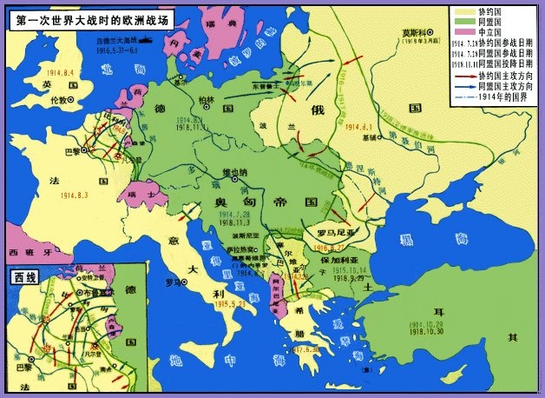
摧毁的四大帝国
德意志帝国
俄罗斯帝国
奥匈帝国
奥斯曼土耳其帝国

Slide 18
三、改变了国际格局，欧洲走向衰落
A、瓦解俄罗斯帝国、德意志帝国、奥匈帝国和
奥斯曼帝国
B、削弱英国、法国和意大利
C、壮大美国和日本

Slide 19
美国的亿万富翁们……发财最多。他们把所有的国家，甚至最富有的国家，都变成了向自己进贡的国家。他们掠夺了数千亿美元……每一块美元都有血迹，都有一千万死者和二千万伤者……所洒下的鲜血。
——列宁《给美国工人的信》
美国获得百年难逢的发财良机。1913-1920钢产量占世界产量的一半以上，石油占世界的2/3。到1929年工业产量占世界工业总产量的42%，大于包括苏联在内的所以欧洲国家的总和。到1919年，17个国家欠美国的债务达100亿美元。1913-1930，海外投资从20亿增至150亿美元，30%投放在欧洲，世界黄金储备的40%在美国手中。

Slide 20
日本1914-1919工业总产值增加1.8倍，超过农业产值近50%：对外贸易总额增加了三倍，黄金储备增加了四倍半，给英法俄债款为5亿日元。日本船只活跃在地中海、大西洋甚至南北美洲地区的海上，从中获得大笔贸易以外的收入。

Slide 21
一战后，美国和日本为什么会迅速崛起？
美国：
原因：远离战场，本土未遭战火；美国的参战以及不断向协约国提供商品和贷款，进一步刺激了经济的发展。
表现：战后美国已成为世界上最大的债权国和最大的资本输出国；占有世界黄金储量近一半；国际金融中心开始从伦敦转向纽约；对国际事务的影响力扩大。

Slide 22
日本：
原因：在大战中接受了欧洲的大量定单；利用西方列强无暇东顾之际扩展势力。
表现：日本经济在大战期间得到长足发展。日本由农业国变为工业国,由债务国变成了债权国。

Slide 23
三、改变了国际格局，欧洲走向衰落
A、瓦解俄罗斯帝国、德意志帝国、奥匈帝国和
奥斯曼帝国
B、削弱英国、法国和意大利
C、壮大美国和日本
D、形成第一个社会主义国家—苏维埃俄国

Slide 24
三、改变了国际格局，欧洲走向衰落
A、瓦解俄罗斯帝国、德意志帝国、奥匈帝国和
奥斯曼帝国
B、削弱英国、法国和意大利
C、壮大美国和日本
D、形成第一个社会主义国家—苏维埃俄国
E、无产阶级革命运动和民族解放运动高涨

Slide 25
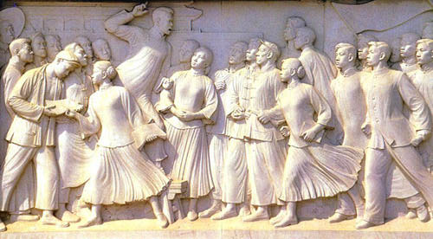
“五四”运动

Slide 26
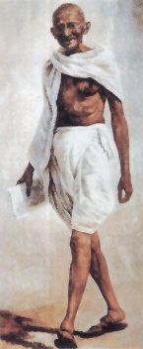
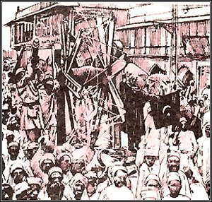
印度的非暴力不合作运动
甘地

Slide 27
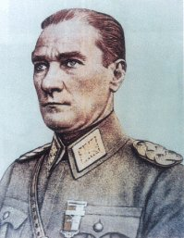
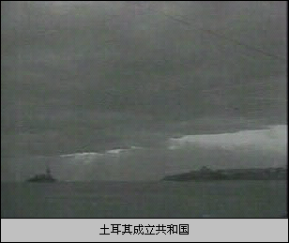
凯末尔领导了土耳其资产阶级革命

Slide 28
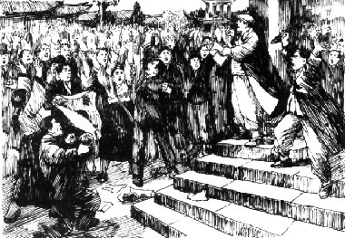
朝鲜反日的“三一”运动

Slide 29
一战后亚、非、拉民族独立运动高涨的主要原因是什么？有何重大意义？
原因：
①一战期间，列强驱使亚非拉人民充当炮灰，从事劳役，掠夺财富，激化了与亚非拉人民之间的民族矛盾。
②宗主国忙于战争，一定程度上放松了控制，殖民地半殖民地的民族工业得到发展，民族资产阶级和工人阶级队伍壮大。
③苏联因素
意义：沉重打击了西方列强的殖民统治，奠定了二战后摧毁殖民体系的基础。

Slide 30
大战的直接后果：
一战催生了新世界
（3）改变了国际格局，欧洲走向衰落
A、瓦解俄罗斯帝国、德意志帝国、奥匈帝国和
奥斯曼帝国
B、削弱英国、法国和意大利
C、壮大美国和日本
D、形成第一个社会主义国家—苏维埃俄国
E、无产阶级革命运动和民族解放运动高涨
F、出现了人类历史上第一个世界性国际政治组织
----国际联盟

Slide 31
一战对人类社会产生了哪些深远影响？
1、一战成为新技术发展的催化剂
2、一战促使政府机构改变职能
3、一战改变了人们的思想
4、提高妇女地位

Slide 32
小结：
资本主义经济政治发展不平衡规律导致帝国主义
国家争夺霸权和殖民地（根本原因）
第 一 次 世 界 大 战
原因
三对基本矛盾：英德矛盾、法德矛盾、俄奥矛盾
三国同盟和三国协约两大军事集团形成
导火线：萨拉热窝事件
过程（1914—1918）
三个阶段
性质：帝国主义掠夺战争
评价
给人类带来巨大灾难
改变国际格局
结果
影响人类社会
读史可以使人更加明智、宽厚和深沉。一次大战给我们留下的思
考还远远没有结束。战争总是残酷的，和平那么美好。在全球化
的时代，我们更应珍视和平、克服狭隘民族主义，实现和平崛起。

